Slide 1
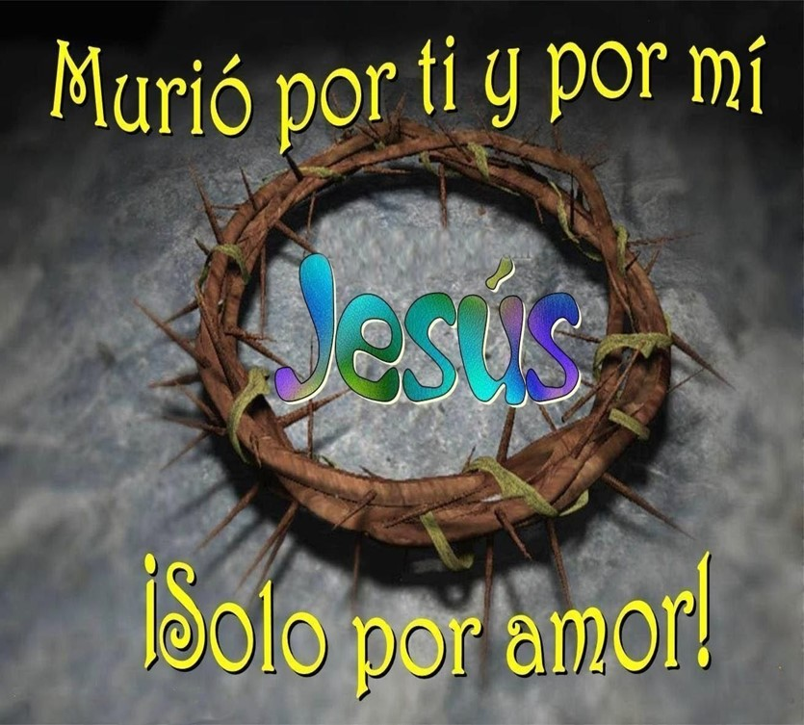
EL SACRIFICIO SUPREMO

Slide 2
VERDAD CENTRAL: “El sacrificio de Jesús por nuestros pecados eliminó la necesidad de todos los demás sacrificios”
VERSÍCULO CLAVE:
“Porque con una sola ofrenda (Jesús) hizo perfectos para siempre a los santificados” Hebreos 10:14.
FUNDAMENTO BÍBLICO:
Hebreos 9:1-28; 10:1-18.

Slide 3
INTRODUCCIÓN
En el Antiguo Testamento había un sistema de sacrificios que no daba una respuesta permanente al problema del pecado, por eso fue necesario que Jesús muriera en la cruz.
La lección de hoy tiene como meta dos cosas: nos recordará que el ser humano tiene un problema con el pecado y nos hará ver qué solo Jesús tiene la respuesta a este problema.
Puntos importantes del tema:

Slide 4
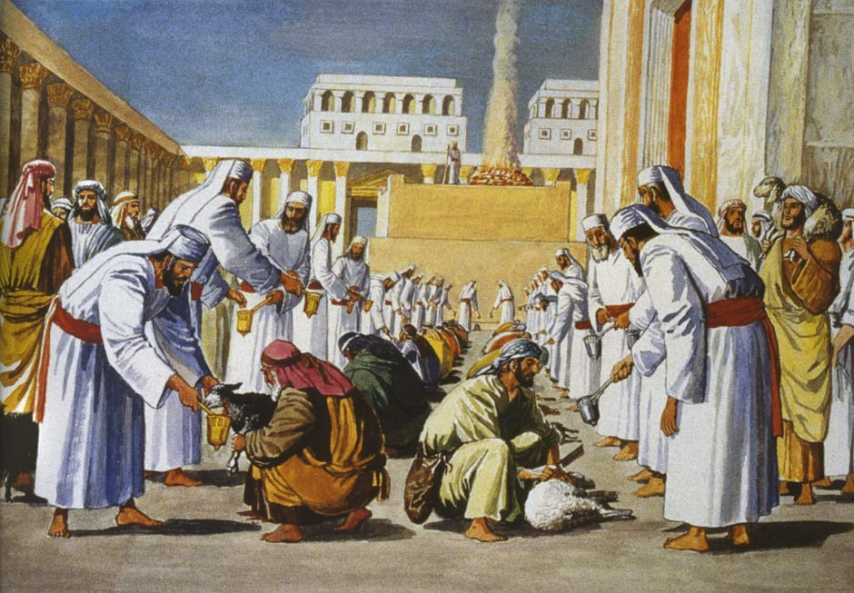
LOS SACRIFICIOS ANTERIORES
Hebreos 9:1-10.
1

Slide 5
Detalles acerca del tabernáculo del Antiguo testamento, V.1-7.
Estructura: medía 13 metros y medio de largo, 4 metros y medio de ancho, y 4 metros y medio de alto.
Dos compartimentos:
Lugar Santo. Mobiliario: el candelero de oro, la mesa de los panes de la proposición o de la presencia y el altar de oro donde se ofrecía el incienso.
Lugar Santísimo. Mobiliario: un incensario de oro y el arca del pacto. El arca contenía: el maná, la vara florecida de Aarón y las tablas de piedra con los Diez Mandamientos. En la tapa del arca: dos querubines que era el propiciatorio, asiento de la misericordia o presencia de Dios.
Sólo el Sumo Sacerdote entraba al lugar Santísimo una vez al año en el Día de la Expiación, V.6-7.

Slide 6
El Espíritu Santo nos hace ver las limitaciones del sistema levítico.
Que el acceso era limitado a la presencia de Dios, 7-8.
Que los sacrificios cubrían los pecados de manera temporal, no limpiaban la conciencia, V.9. Véase 1 Corintios 8:7; 1 Timoteo 4:2.
Que se esperaba una solución definitiva al problema del pecado a través de Jesús, bajo el nuevo pacto, V.10.
Jesús vino para cambiarnos por dentro a fin de que podamos vivir para Él. Hay que enfrentar los problemas de conciencia en su relación con Dios y quienes le rodean.

Slide 7
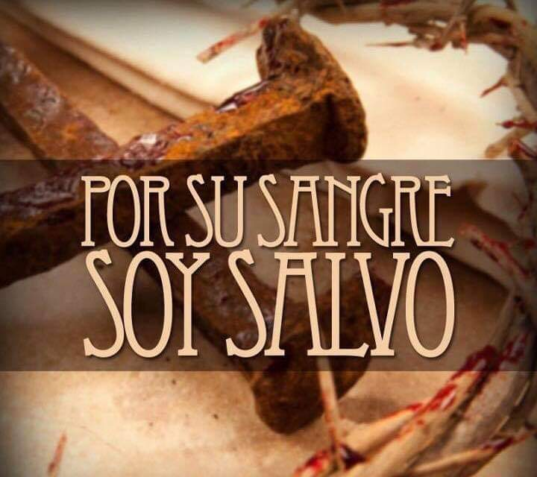
LA PODEROSA SANGRE DE JESÚS
Hebreos 9:11-28.
2

Slide 8
Jesús se aproximó a un “tabernáculo” con la sangre de su sacrificio y además acudió ante el Padre por nosotros, pero con su propia sangre, y no la de un animal, V.11-12.
Jesús es el único que nos purifica interiormente, limpia nuestra conciencia y libera de culpa al corazón y la mente; por el contrario, los sacrificios de animales solo purificaban exteriormente. V.13-14.

Slide 9
Jesús a través de su sacrificio supremo hizo lo siguiente:
Él es el Mediador de un nuevo pacto, V.15-16.
Él cumplió la tipología del sacrificio por medio del cual fue establecido el pacto de Dios con Moisés, V.15-22. Véase Éxodo 24: 3-8; Levítico 17:11.
Él Pagó el castigo de nuestros pecados, V.23-28.
Jesús es el único que nos liberta del pecado, nos da poder para servir al Padre y nos promete herencia eterna, como coherederos con Él. Véase Romanos 8:14-17.

Slide 10
EL SACRIFICIO MÁXIMO POR TODOS
Hebreos 10:1-18.
3

Slide 11
Las razones por la que Jesús vino al mundo.
Que los suyos lo adoraran con limpia conciencia, V.1-4.
Que su pueblo manifestara una fidelidad sincera hacia Él, V.5-7. Véase Salmo 40:6-8.
Que apreciemos su ejemplo de entrega, V.8-9.
Que sólo Él nos puede hacer santos, V.10.
La obra de Jesús tiene un carácter definitivo.
El sacrificio por nuestra redención ha sido consumado, V.11-12.
El derrotará por siempre a los enemigos del pueblo de Dios, V.13-14.

Slide 12
La voluntad de Dios en cuanto tener una relación con los suyos comenzó con Jesús.
Sólo Jesús nos ha transformado, V.15-18. Véase Jeremías 31:33-34; Romanos 12:2.
Sólo Jesús nos presenta santos ante el Padre Celestial, V.17.
Sólo Jesús ha perdonado nuestros pecados, V.18.
Jesús perdonó nuestros pecados cuando un día venimos arrepentidos ante Él, nos hizo libres de la culpa y el castigo del pecado; ahora esperamos la vida eterna.

Slide 13
DISCIPULADO Y MINISTERIO EN ACCIÓN
Medite en la obra transformadora que Jesús ha hecho en su vida mediante su sacrificio en la cruz.
Adoremos al Señor por las bendiciones de la redención y pida ayuda a Dios a fin de poder vivir en santidad para Él.
Oremos por los que necesitan tener la seguridad de que sus pecados han sido perdonados y por los que necesitan ayuda para superar la tentación de pecar.

Slide 14
